Slide 1
MEDICĪNAS FIZIĶIS un MEDICĪNAS INŽENIERIS

Slide 2
Ievads Noskaidrosim, kāpēc ir radusies profesija – medicīnas inženieris un medicīnas fiziķis

Slide 3
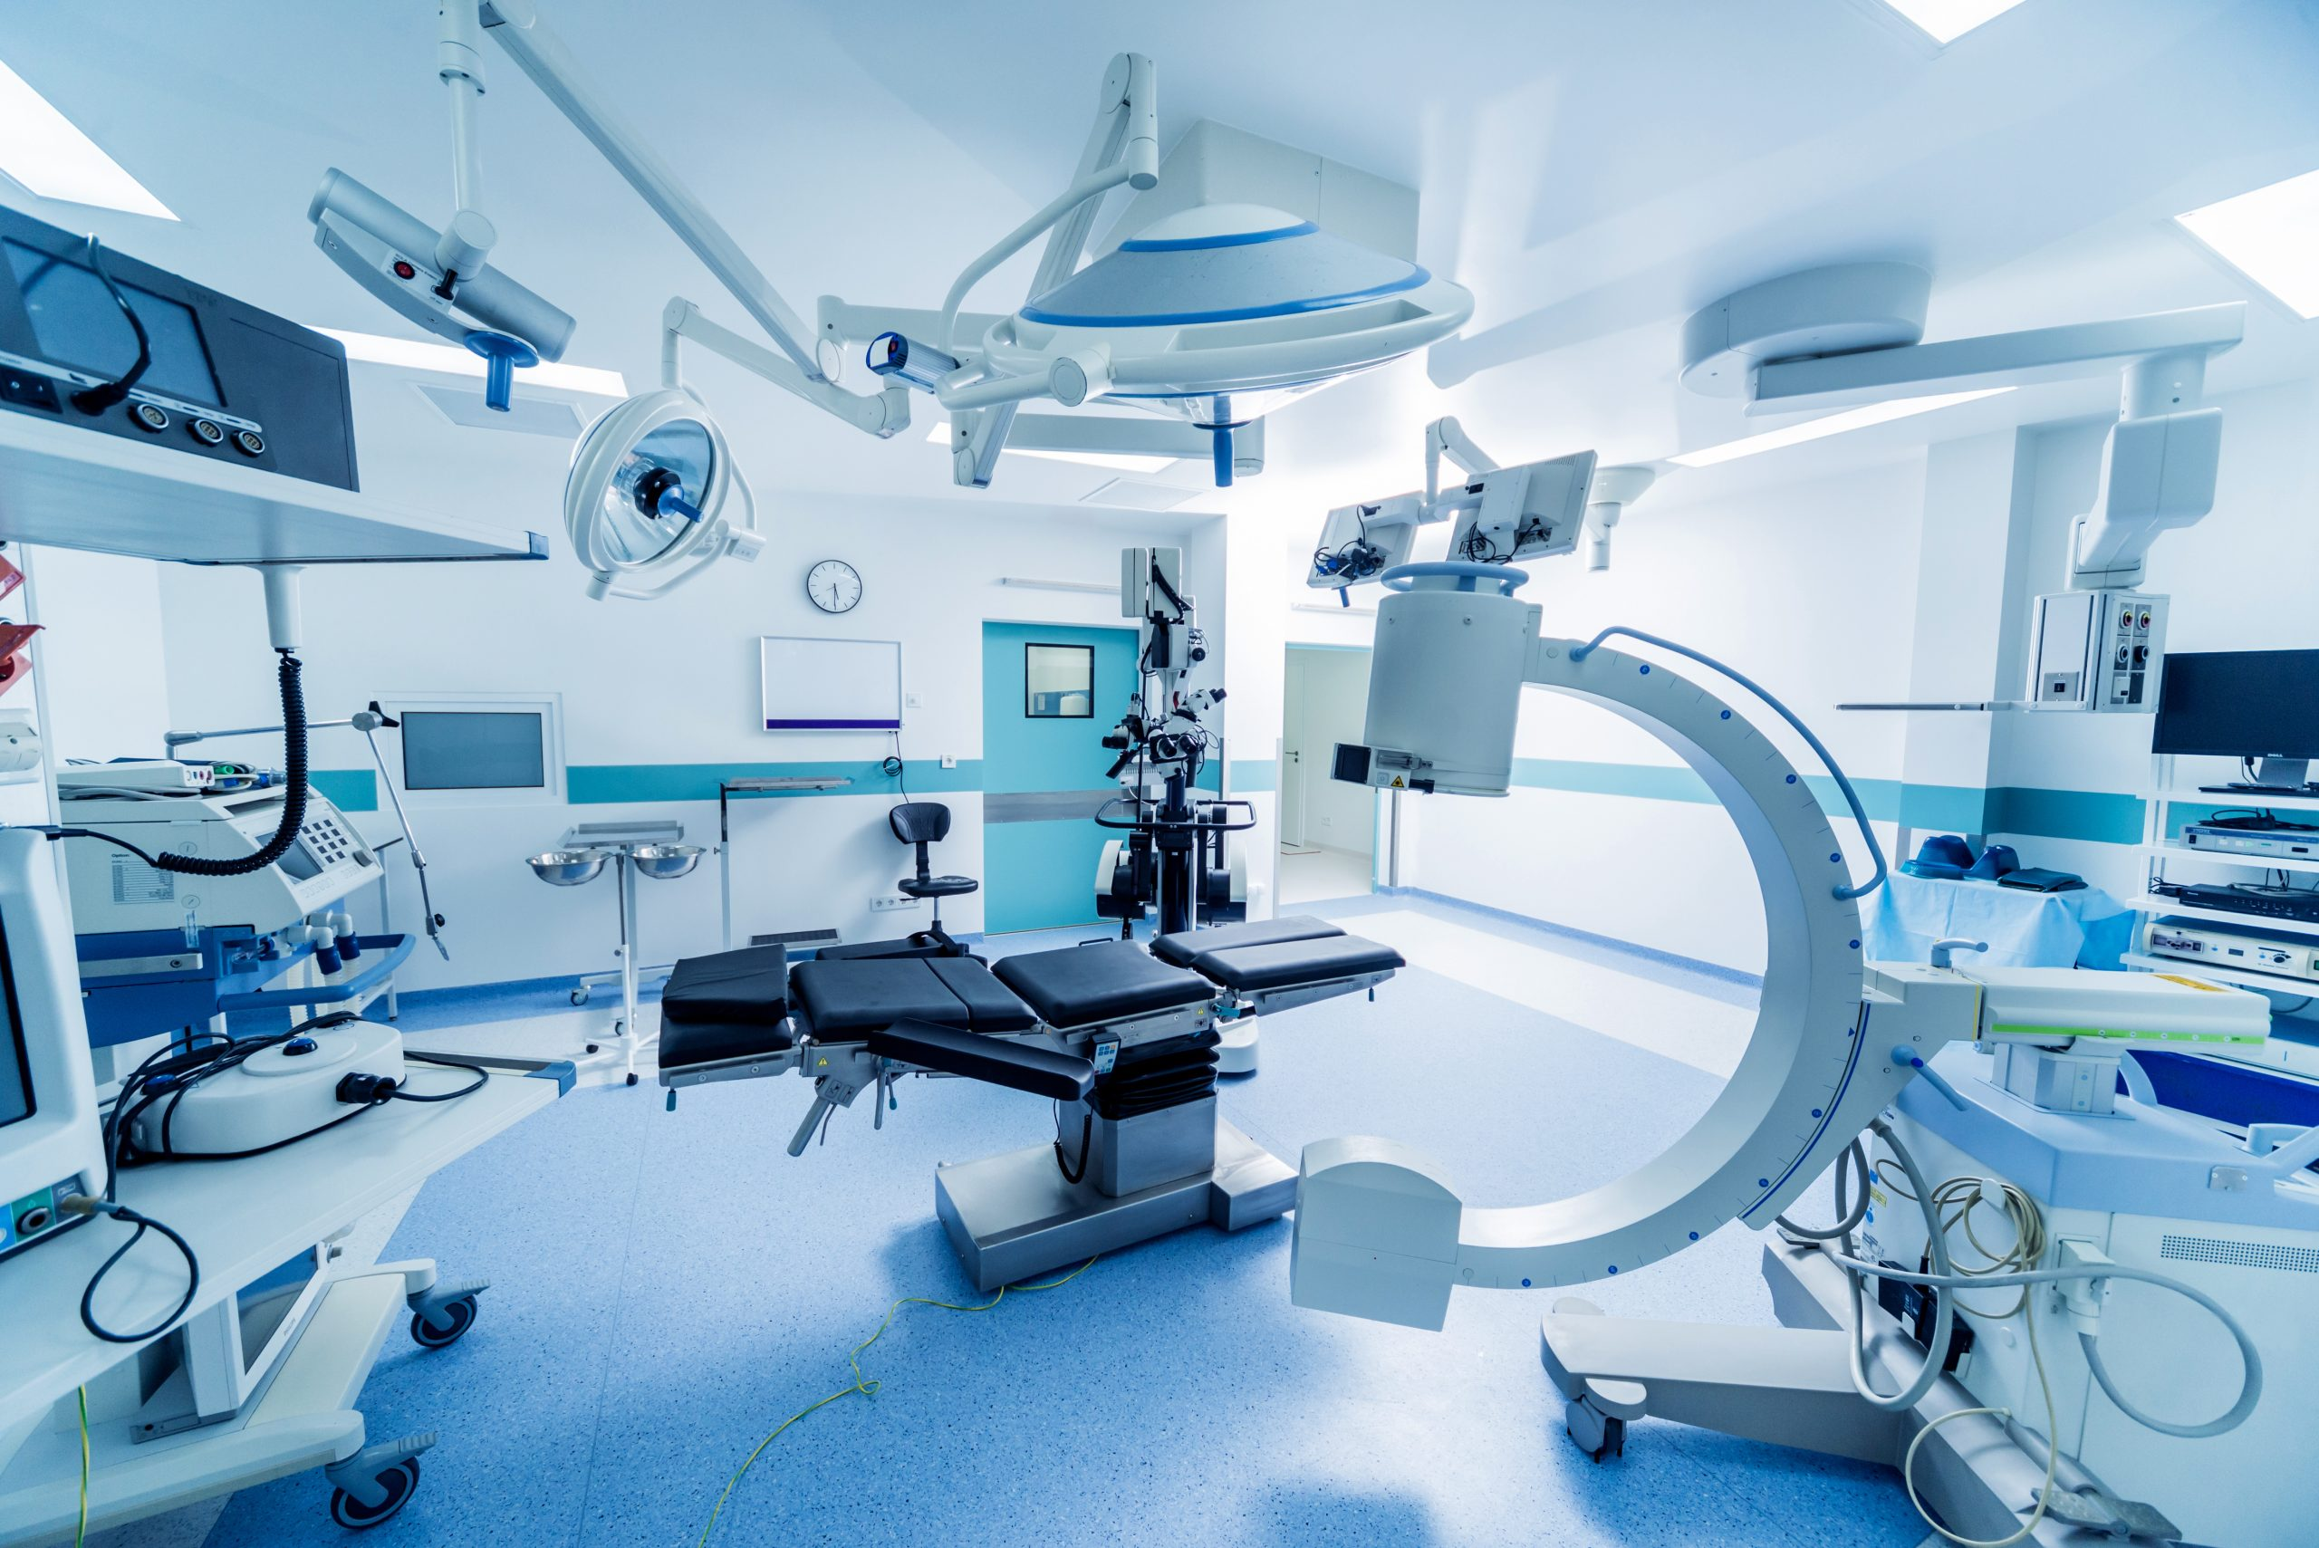
Liels medicīnas iekārtu daudzums slimnīcās – nepieciešams kāds, kas par to lietošanu ir atbildīgs un kas nodrošina to pareizu darbību

Slide 4
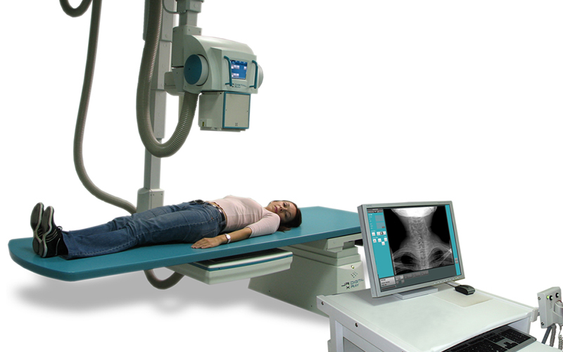
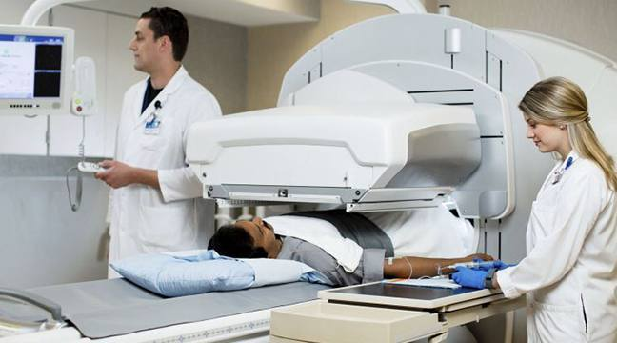
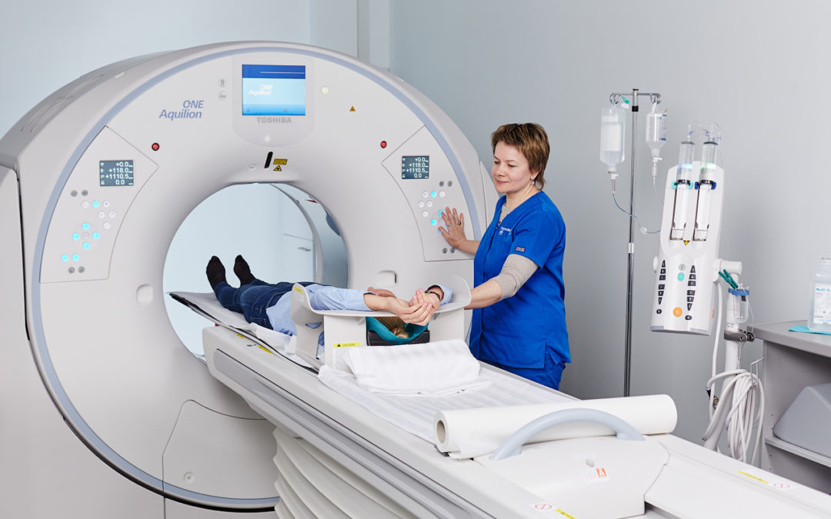
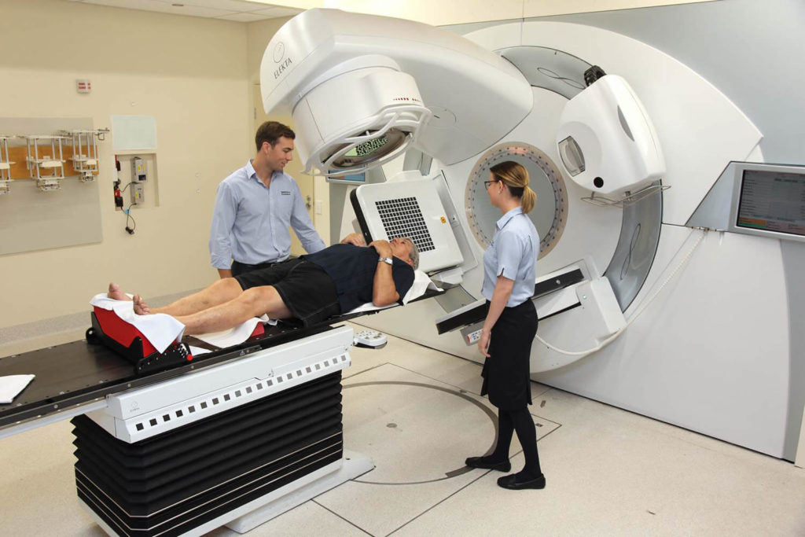
Īpaša uzmanība tiek pievērsta ar radiāciju saistītām iekārtām slimnīcās

Slide 5
Ko tad īsti dara medicīnas inženieris un medicīnas fiziķis?

Slide 6
Medicīnas inženieris un fiziķis apvieno sevī zināšanas par vairākām jomām
Medicīna
Inženierija
Fizika
Bioloģija
Ķīmija, matemātika, programmēšana
...

Slide 7
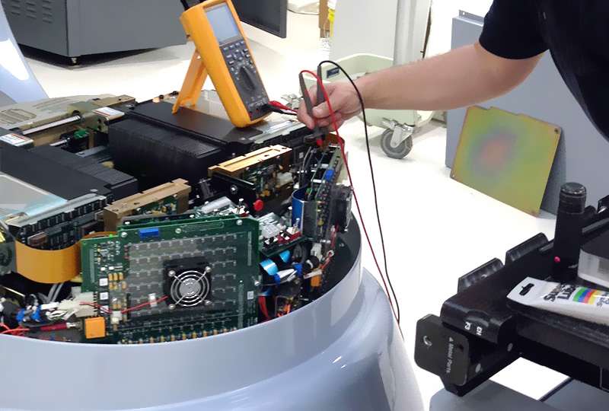
Medicīnas iekārtu inženieris (1)
Pārzina medicīnas iekārtu darbības principus
Rūpējas par medicīnas iekārtām – veic to uzstādīšanu, remontu, apkopi, regulārus mērījumus iekārtām, pārbauda to darbību
Iespējamās darba vietas – slimnīcas, medicīnas iekārtu izplatīšanas uzņēmumi, medicīnas iekārtu servisa uzņēmumi

Slide 8
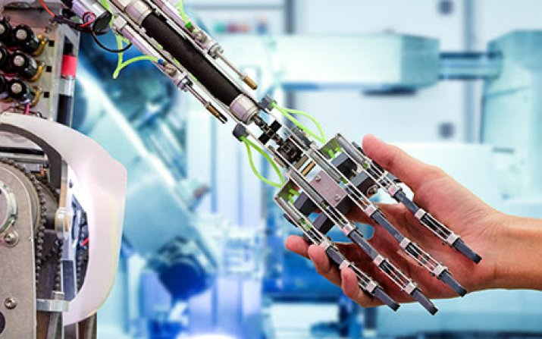
Medicīnas iekārtu inženieris (2)
Iekārtas ir sarežģītas
Jāpārzin elektronika, mehānika, robotika, IT un citas jomas
Parasti inženieris specializējas konkrētu iekārtu apkalpošanā, piemēram, datortomogrāfi, defibrilatori, rentgeniekārtas, lineārie paātrinātāji, operāciju zāles iekārtas u.c.

Slide 9
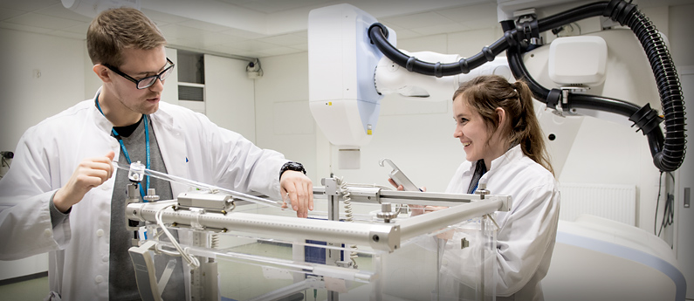
Medicīnas fiziķis
Pārzina medicīnas iekārtu darbības principus
Strādā slimnīcā, uzraugošā institūcijā, pētniecības iestādē u.c.
Sadarbojas ar pārējo slimnīcas personālu – ārstiem, asistentiem, inženieriem u.c
Nodrošina kvalitatīvu iekārtu darbību un darbu ar tām
Īpaša uzmanība tiek pievērsta iekārtām, kuru darbības pamatā ir radiācija

Slide 10
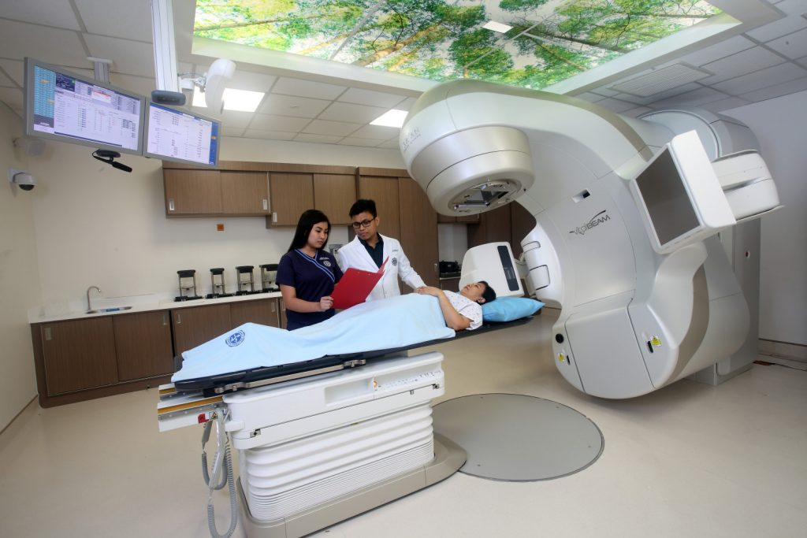
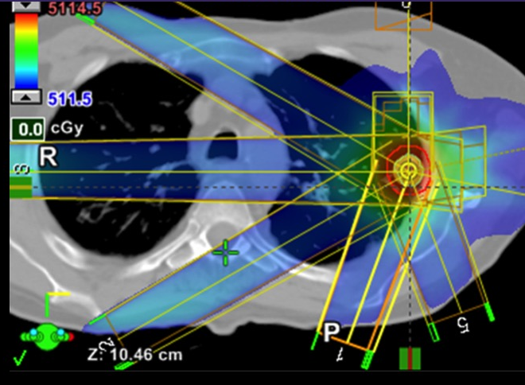
Ko dara medicīnas fiziķis staru terapijā?
Piedalās vēža ārstēšanas procesā (staru terapijā) – plāno, kā notiks apstarošana
Veic iekārtu uzraudzību un kalibrēšanu

Slide 11
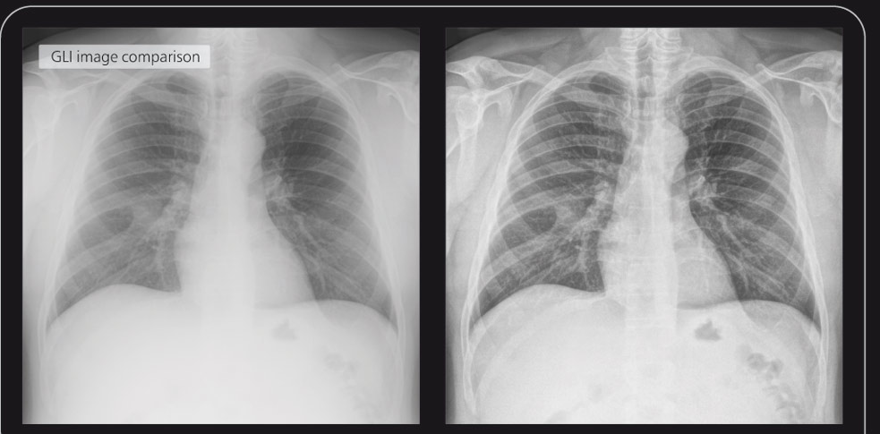
Ko medicīnas fiziķis radiodiagnostikā?
Optimizē attāla kvalitāti un nodrošina pēc iespējas mazāku radiācijas dozu pacientam

Slide 12
Kā var kļūt par medicīnas inženieri un medicīnas fiziķi?
Skolā jāpatīk dabaszinātņu mācību priekšmetiem
Vidusskolā jākārto matemātikas un fizikas vai angļu valodas eksāmens
Studijas Rīgas Tehniskajā universitātē

Slide 13
Studijas Rīgas Tehniskajā universitātē: Medicīnas inženierija un fizika Studiju ilgums – 4,5 gadi Profesionālais bakalaura grāds medicīnas fizikā un medicīnas fizikālo tehnoloģiju inženiera kvalifikācija Ir budžeta vietas un stipendijas Studijas notiek sadarbībā ar Rīgas Stradiņa universitāti

Slide 14
Darba iespējas pēc absolvēšanas
Medicīnas fiziķis vai medicīnas iekārtu inženieris slimnīcā
Medicīnas inženieris iekārtu uzstādīšanas, remonta, tirdzniecības uzņēmumos (uzņēmumos, kas ražo vai izplata medicīnas iekārtas)
Pētniecība
Citas darba iespējas – absolventi ir pieprasīti darba tirgū

